Slide 1
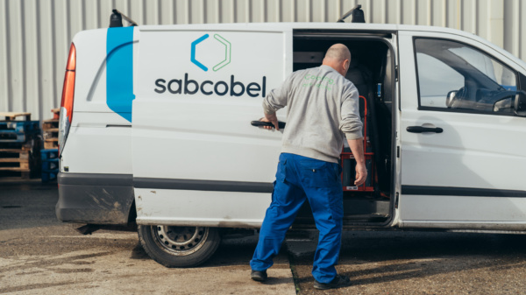

Slide 2
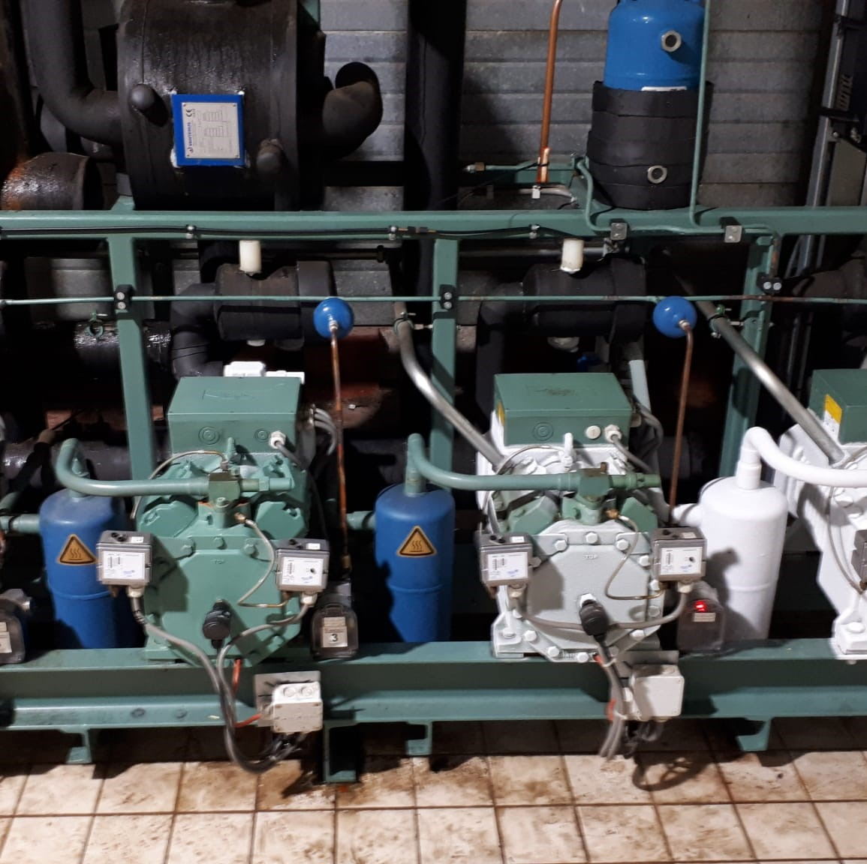
Onderhoud, waarom en wanneer en waarvan afhankelijk?. Toepassingsgebied compressoren Compressor schades

Slide 3
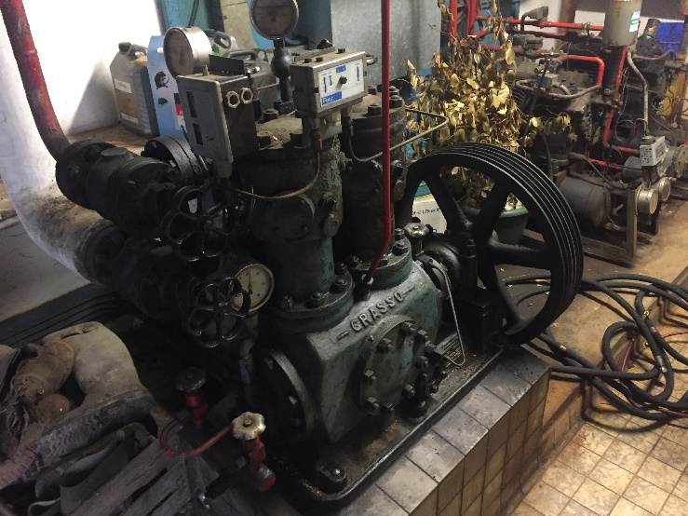
Onderhoud
De onderhoudsintervallen zijn zeer sterk afhankelijk van bedrijfscondities
Starten / Stoppen
Drukken / Temperaturen (toepassingsgebied)
Toerentallen
Vervuilingen / Niet condenseerbare gassen
Opstelling, bereikbaarheid en leidingloop

Slide 4
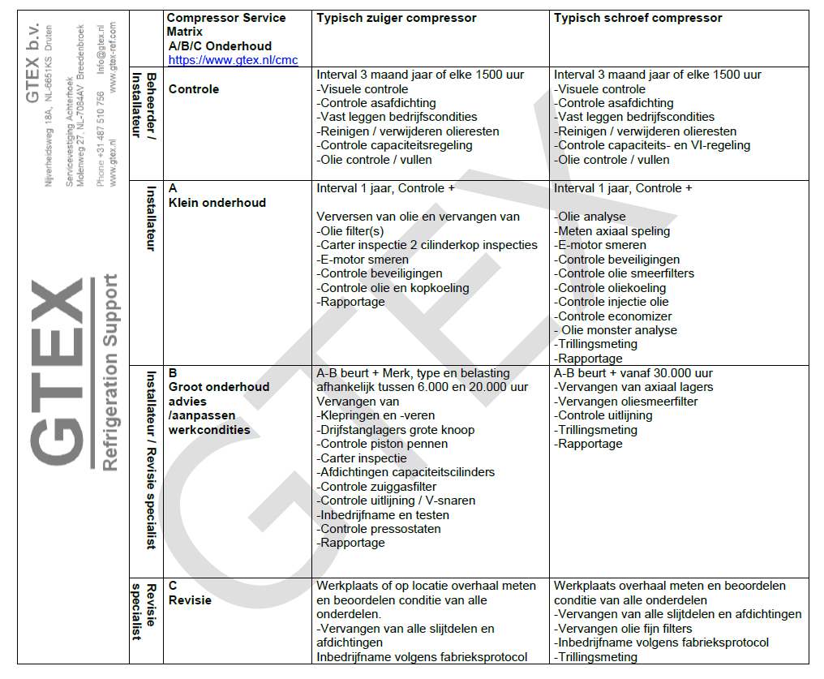

Slide 5
Dagelijks beheer
Maak dagelijks een rondje langs de installatie !
Horen
Voelen
Kijken
Ruiken

Slide 6
Controle Zuiger en schroef compressor
Interval 3 maand / elke 1500 uur
Visuele controle
Controle as-afdichting
Vast leggen bedrijfscondities
Reinigen / verwijderen olieresten
Controle capaciteitsregeling
Olie controle / vullen

Slide 7
Onderhoud A
(zuiger compressoren)
Interval 1 jaar, Controle +
Verversen van olie en vervangen van olie filters
Carter inspectie 2 cilinderkop inspecties
E-motor smeren
Controle beveiligingen
Controle olie en kopkoeling
Olie retour/injectie/ecomizer systeem

Slide 8
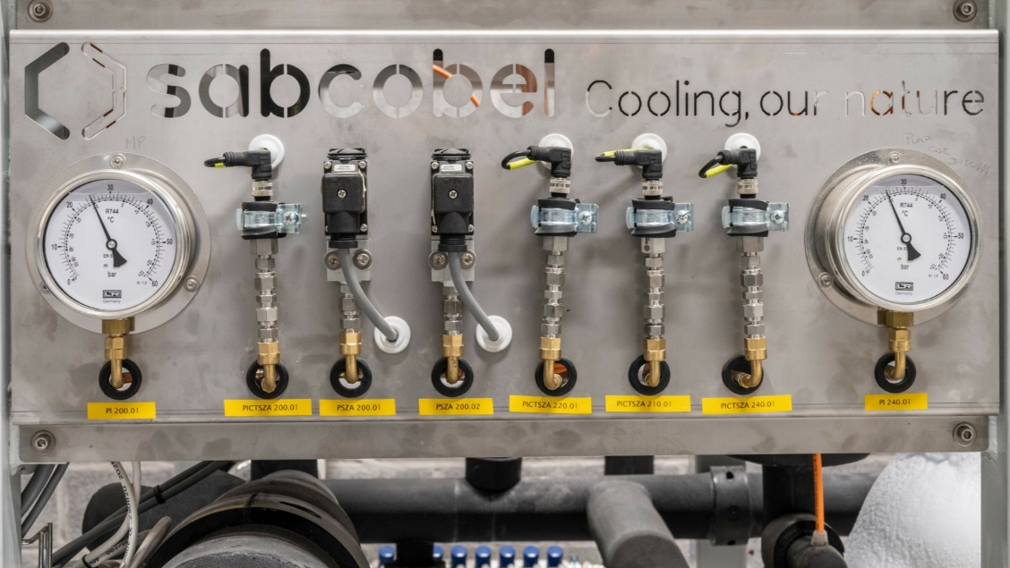
Onderhoud B
A-beurt +
Merk en type belasting afhankelijk
tussen 6.000 en 20.000 uur
Typisch zuiger,
vervangen van
Klep ringen en veren
Drijfstang lagers
Vervangen V-snaren
Controle uitlijning
Typisch schroef
A-beurt+ vanaf 30.000 uur
Vervangen van Axiaal lagers
Vervangen oliesmeerfilter
Controle uitlijning

Slide 9
Onderhoud C
Interval 7-10 jaar
Werkplaats of op locatie overhaal meten en beoordelen conditie van alle onderdelen
Vervangen van alle slijtdelen en afdichtingen
Inbedrijfname volgens fabrieksprotocol
Vervangen olie fijn filters (typisch schroef)

Slide 10
Toepassingsgebied
Notes:
www.gtex.nl

Slide 11
Toepassingsgebied
Selectie van compressoren
Koudemiddel
Energieverbruik
Onderhoud
Frequentie regeling
Deellast
Start/stops
Type aandrijving
Olie / kop koeling
VI-regeling
Druktrap (J)
Omgeving
Opstelling
Geluid
Trillingen
…
Notes:
www.gtex.nl

Slide 14
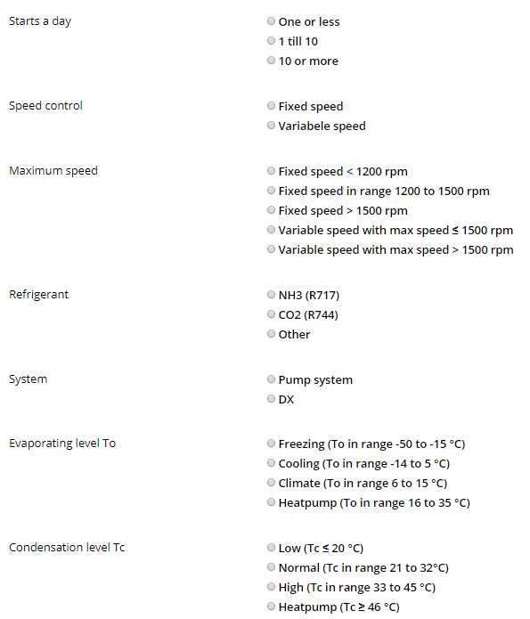
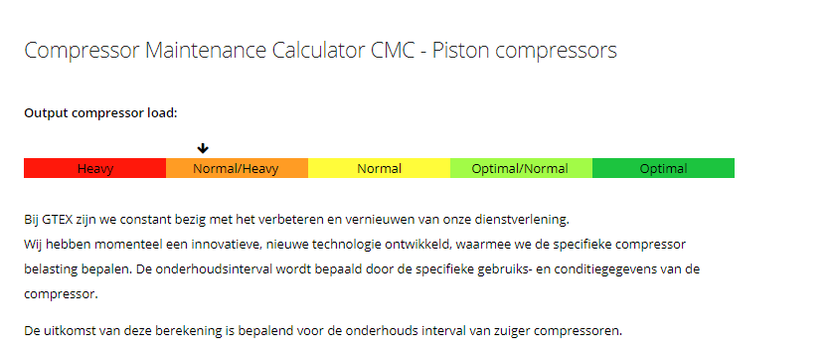
Toepassingsgebied
Website CMC Compressor Maintenance Calculator https://www.gtex.nl/cmc

Slide 15
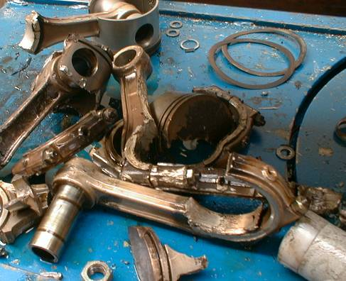
Schade Oorzaak
De compressor is het mechanisch zwaarst belaste component in de koelinstallatie.
Compressor schades zijn zeer sterk afhankelijk van bedrijfscondities
Starten / Stoppen
Drukken / Temperaturen (toepassingsgebied)
Toerentallen
Vervuilingen / Niet condenseerbare gassen
Opstelling, bereikbaarheid en leidingloop
Slecht of beperkt onderhoud

Slide 16
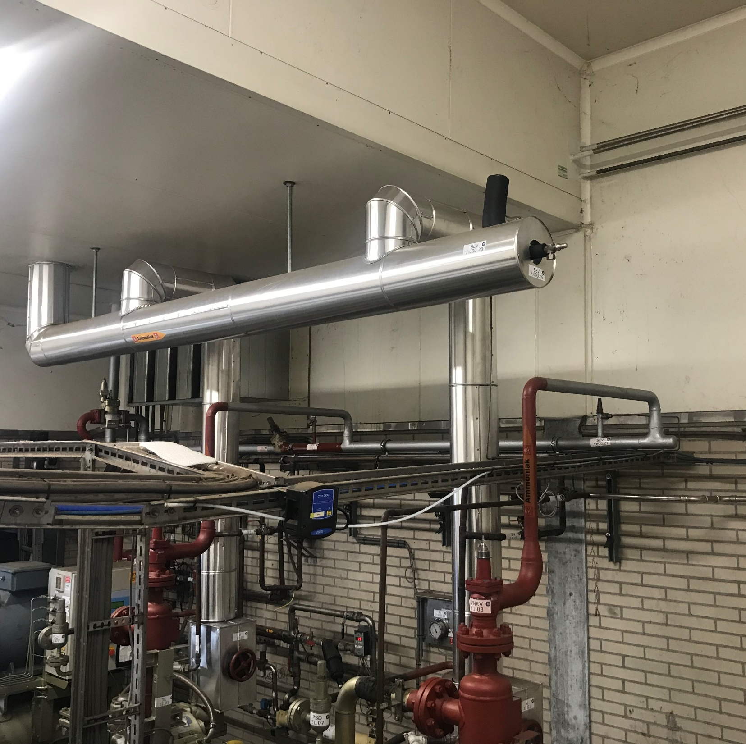
Waardoor ontstaan Schades
Leidingloop
Een koelinstallatie kent zeer strikte regels voor het leiding werk.
Bij elke leiding moet gedacht worden aan;
Condenseren
Verdampen
Snelheid
Aanwezigheid van olie

Slide 17
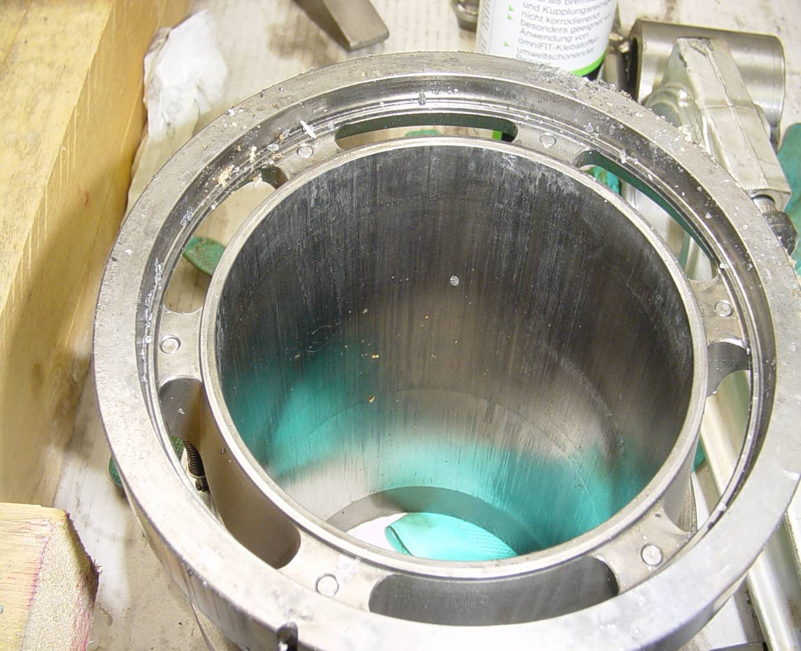
Welke schades kennen we
Smeerschade, als gevolg van:
Te veel koudemiddel in de olie en natwerken
Te lage olie temperatuur
Koude start
Trage start ( lange aanlooptijd)
Belast starten
Veel starts met hoge zuig- en of hoge pers-druk
Breuk, als gevolg van :
Vloeistofslag ( bij start of tijdens bedrijf)
Overbelasting van kleppen en of lagers
Drukwisselingen / pulsatie
Trillingen / resonantie
Opstelling

Slide 18
Smeerschade
Smeerschade als gevolg van nat werken
Smeerschade als gevolg van Hoge temperaturen
Invloed van oververhitting

Slide 19
Meten & analyseren = voorkomen!
Persgas temperatuur fluctuaties bij persklep van zuiger compressor als gevolg van nat zuiggas
Notes:
www.gtex.nl

Slide 20
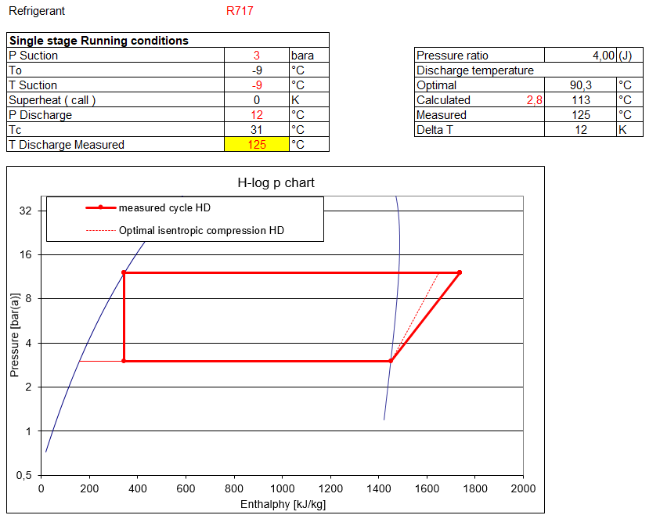

Slide 21
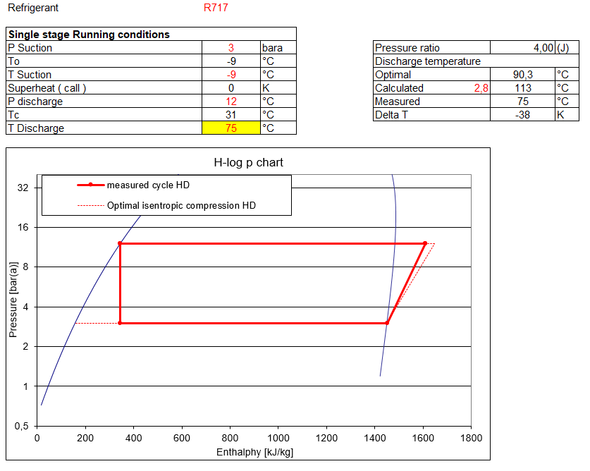
Smeerschade als gevolg van nat werken

Slide 22
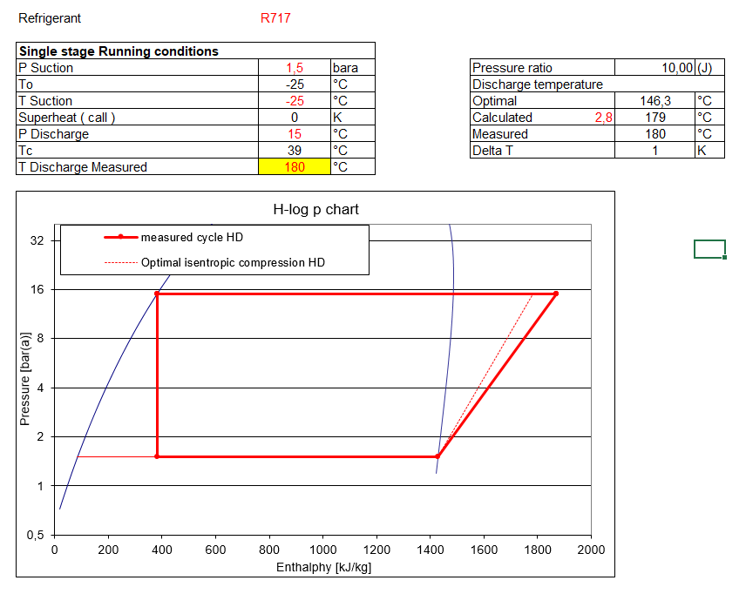
Smeerschade als gevolg van hoge Temp

Slide 23
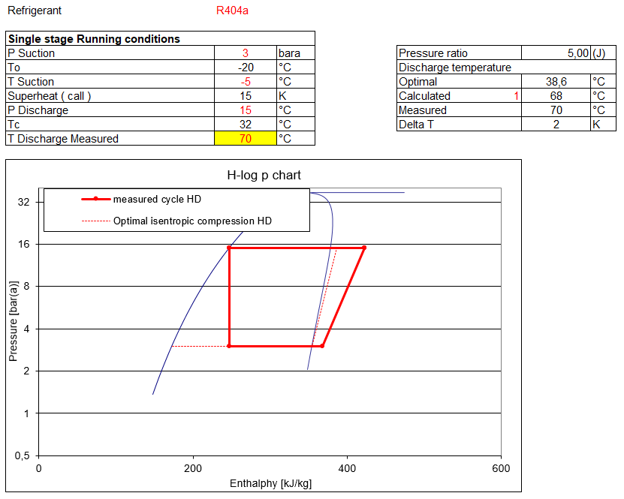

Slide 24
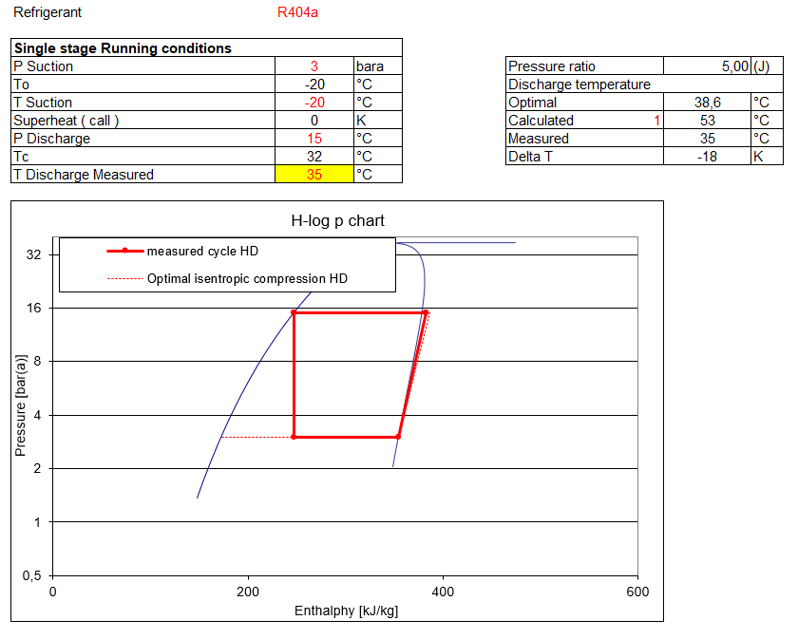
Smeerschade als gevolg van nat werken

Slide 25
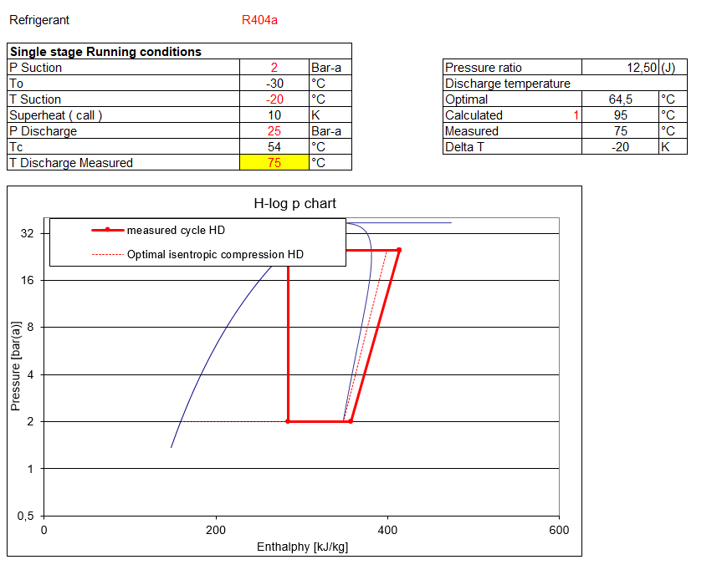
Schade als gevolg van hoge delta P

Slide 26
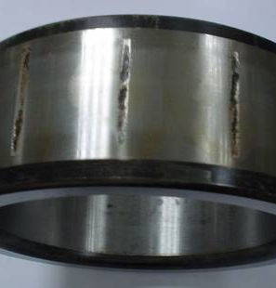
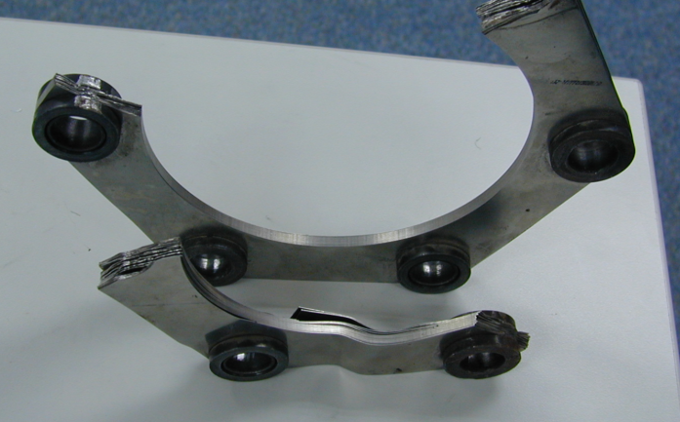
Frequentie regelaar SCHADE Aandrijving

Slide 27
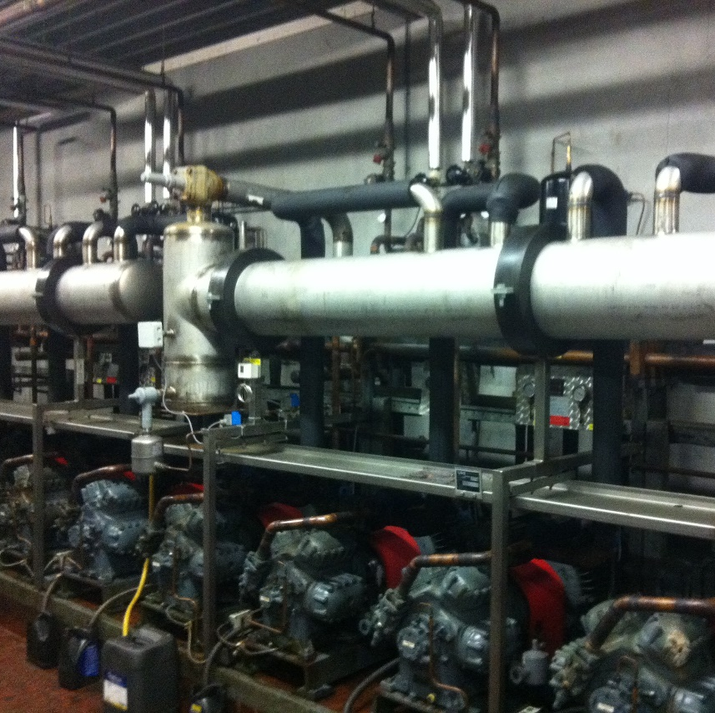
Schade
!! Fouten in leiding constructies of selectie van componenten kunnen niet worden opgelost met software!!
En,,,,,,,,de natuur laat niet
met zich spelen

Slide 28
Nooit meer vergeten!
Verdampen en condenseren van met name NH3 is een traag proces
Actie is reactie, snelle regelingen maken installatie instabiel.
Ontwerp fouten kunnen niet door regeling gecorrigeerd worden.
Notes:
Verdampen en condenseren zeker van NH3 is een traag proces een druppel koude middel in een gas leiding heeft volgens Titus wel 60 seconde nodig te verdampen.

Slide 29
Olie huishouding
Alle compressoren hebben olie verbruik.
Olie heeft een groot nadeel op de warmte overdracht
Olie verbruik afhankelijk van vele factoren…
-Type van compressor
-Kwaliteit en type van de olie
-Toepassing
Notes:
-Ontwerp
Toepassing gebied componenten, denk aan toelaatbare drukken & temperaturen.
Gebruik vlotter op de juiste manier en voorkom veel pendelen van de installatie, veel pendelen is weer kortere levensduur van de compressor
Opstelling van condensors en drycoolers
Kalk door gardena oplossing
-Besturing
Snelle besturingen zijn een ramp
starten stoppen
toeren tal verhogen verlagen
-Uitvoering
Leiding constructies
Voorkom snelle temperatuur / druk wisselingen
toepassing gebied componenten, denk aan toelaatbare drukken & temperaturen.
29

Slide 30
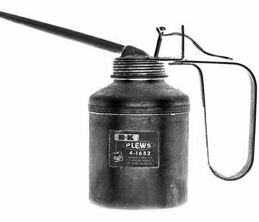
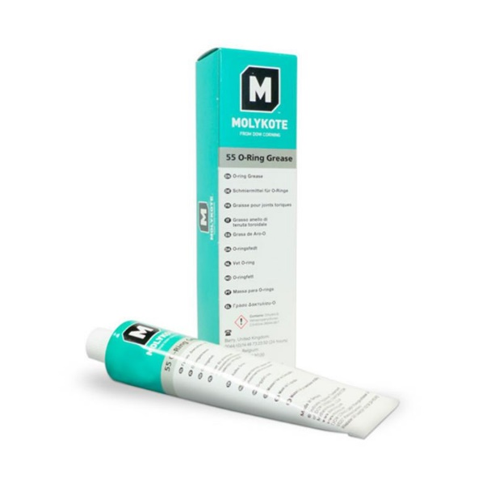
Olie huishouding & invloed van olie op afdichtingen
Afdichtingen als O-ringen zijn gevoelig voor veranderingen
Denk hierbij aan;
- Krimpen
- Verharden
- “Week”worden
- “rol of twist” nooit O-ringen over een as of cilinder.
Meng nooit verschillende olie soorten!
Gebruik speciale beschermende vetten voor O-ringen.
Notes:
-Ontwerp
Toepassing gebied componenten, denk aan toelaatbare drukken & temperaturen.
Gebruik vlotter op de juiste manier en voorkom veel pendelen van de installatie, veel pendelen is weer kortere levensduur van de compressor
Opstelling van condensors en drycoolers
Kalk door gardena oplossing
-Besturing
Snelle besturingen zijn een ramp
starten stoppen
toeren tal verhogen verlagen
-Uitvoering
Leiding constructies
Voorkom snelle temperatuur / druk wisselingen
toepassing gebied componenten, denk aan toelaatbare drukken & temperaturen.
30

Slide 31
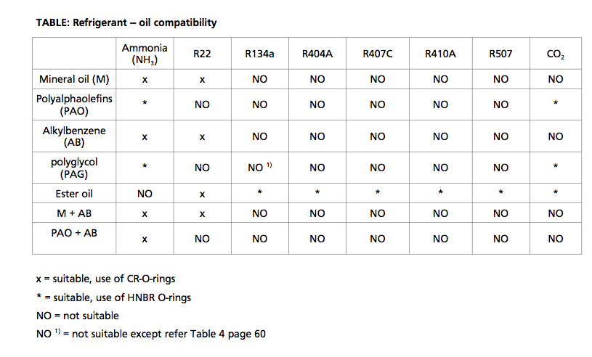
O-ringen voor verschillende koudemiddel / olie combinaties
Afhankelijk van het koudemiddel en olie soort moet voor een juiste O-ring materiaal gekozen worden.
Viton, Aflas, CR / Neopreen, HNBR, EPDM, NBR
Notes:
-Ontwerp
Toepassing gebied componenten, denk aan toelaatbare drukken & temperaturen.
Gebruik vlotter op de juiste manier en voorkom veel pendelen van de installatie, veel pendelen is weer kortere levensduur van de compressor
Opstelling van condensors en drycoolers
Kalk door gardena oplossing
-Besturing
Snelle besturingen zijn een ramp
starten stoppen
toeren tal verhogen verlagen
-Uitvoering
Leiding constructies
Voorkom snelle temperatuur / druk wisselingen
toepassing gebied componenten, denk aan toelaatbare drukken & temperaturen.
31

Slide 32
Notes:
terug naar het statement
-gefaald? los het op het gaat toch geld kosten.
-Deel de kennis die we (alang) hebben.
-aanpassen aan de praktijk / natuurlijk gedrag

